Slide 1

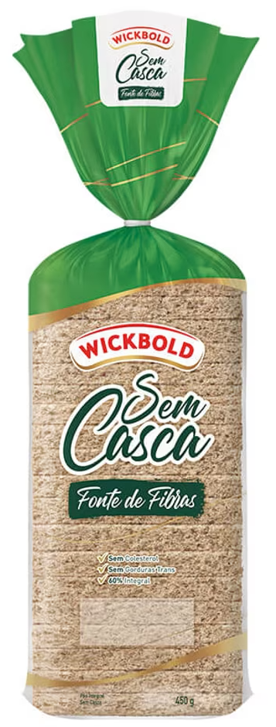
FICHA TÉCNICA
PAO S/ CASCA FONTE DE FIBRAS INT WICK 12X450G
CÓDIGO DA REVENDA: | 3000064
CÓDIGO FABRICANTE: | 562
DESCRIÇÃO PRODUTO | PAO S/ CASCA FONTE DE FIBRAS INT WICK 12X450G
QUANTIDADE ITENS CAIXA | 12
FORMATO DA EMBALAGEM PRIMÁRIA (EX.: POTE, GARRAFA, BANDEIJA, BISNAGA, SACO) | SACO
EMBALAGEM PRIMÁRIA (MM) (COMP/LARG/ALTURA) | 10X10X29
PESO UNITÁRIO EMBALAGEM PRIMÁRIA (LIQ. E BRUTO) | LIQ- 0,45 BRUTO – 0,456
FORMATO EMBALAGEM MASTER (EX.: CAIXA, FARDO) | CAIXA
EMBALAGEM MASTER (MM) (COMP/LARG/ALTURA)
PESO UNITÁRIO CAIXA MASTER (LIQ. E BRUTO) | LIQ – 5,4 BRUTO- 5,47
CÓDIGO DE BARRAS EAN | 7896066305622
CÓDIGO DE BARRAS DUN | 17896066305629
LASTRO/CAMADAS/PALETEIZAÇÃO (EM CXS)
FORNECEDOR | WICKBOLD
MARCA/CATEGORIA/FAMÍLIA | WICKBOLD / SECOS / PAO SEM CASCA
SHELF LIFE | 14 DIAS
ARMAZENAMENTO (CONGELADO/REFRIGERADO/AMBIENTE) | AMBIENTE
TRIBUTAÇÃO (ST/ICMS/PIS/COFINS) | ICMS – 0,22% PIS – 1,65% COFINS – 7,60%
NCM | 1905.90.10
CEST | 17.060.00

